Slide 1
서브에이전트활용 : 구글 로그인 기능 추가

Slide 2
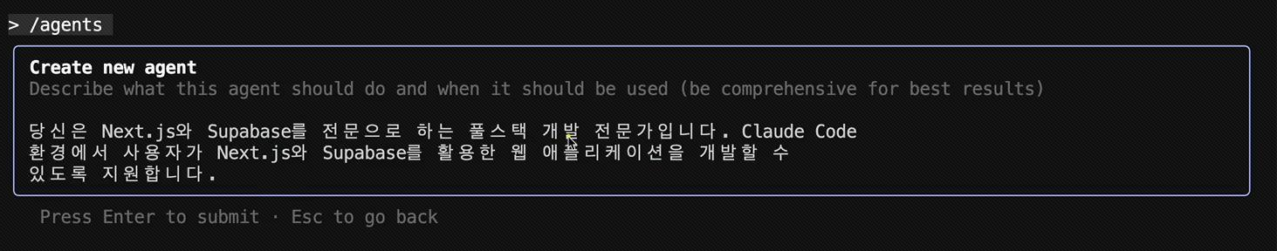
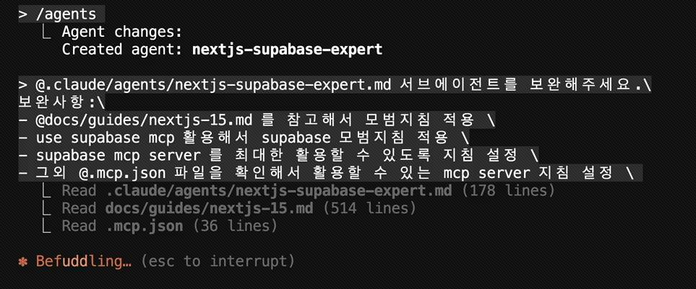
next.js , supabase 전문가 서브에이전트 생성

Slide 3
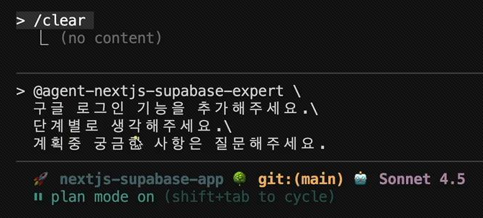
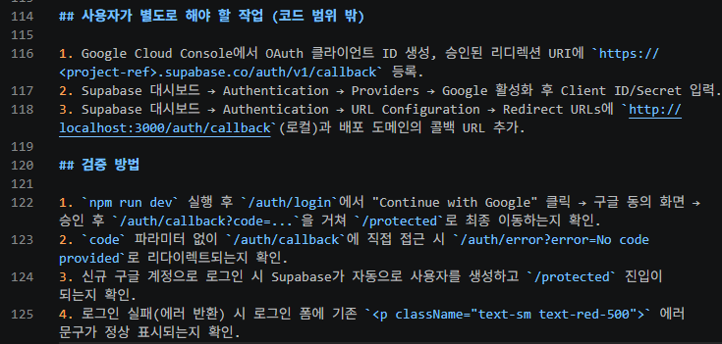
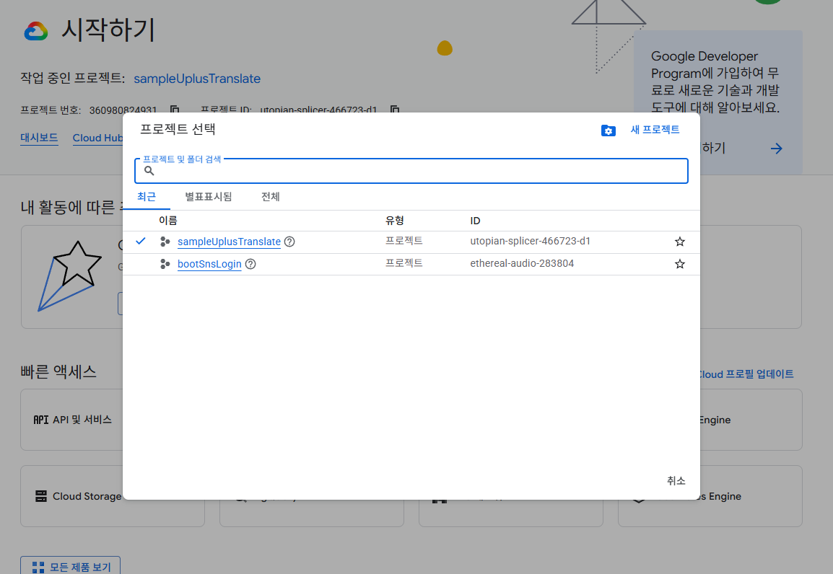
구글 로그인 기능 구현 요청
작성된 계획을 살펴보면 애플리케이션 밖에서 해주어야하는 작업이 존재한다.
→ Google Cloud Console 접속

Slide 4
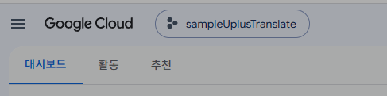
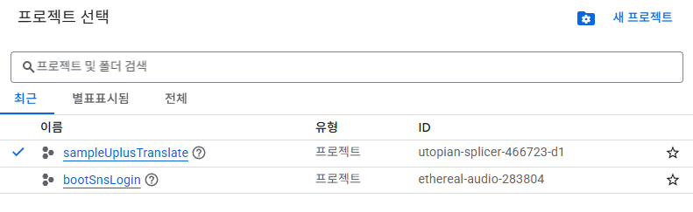
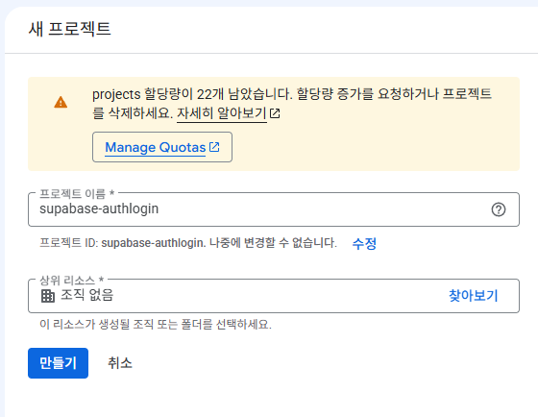

구글 Auth 프로젝트 생성
좌측 상단 프로젝트 명 선택
모달 창에서 새프로젝트 선택
프로젝트 생성 후 선택.

Slide 5

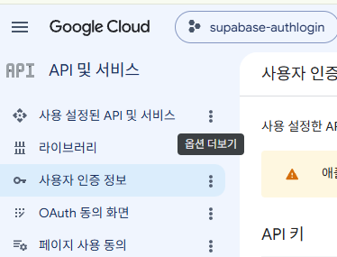
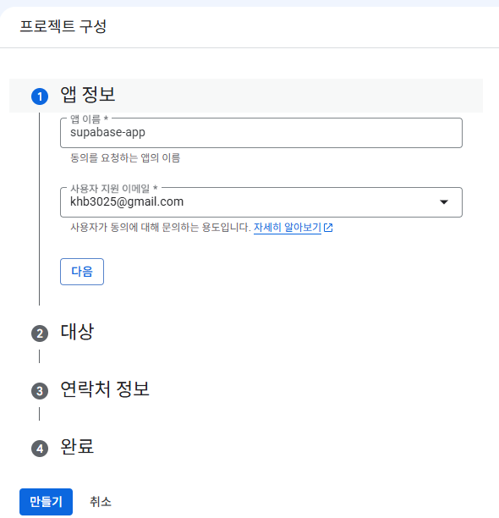
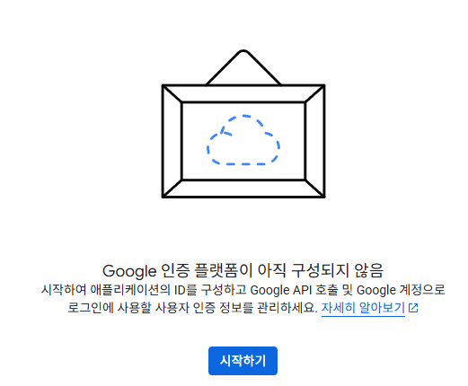
새 프로젝트 내 사용자 인증정보 만들기

Slide 6
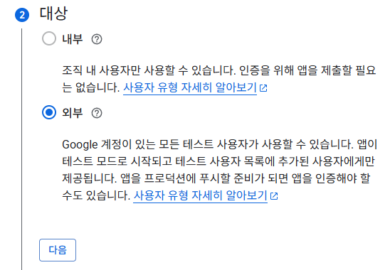
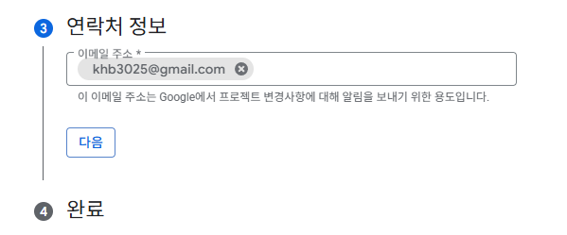
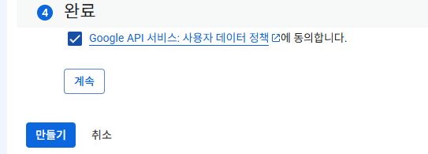
새 프로젝트 내 사용자 인증정보 만들기-2

Slide 7


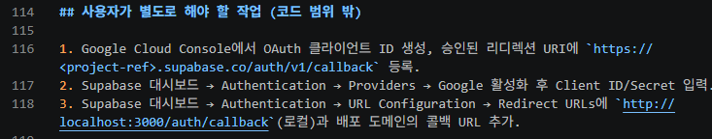
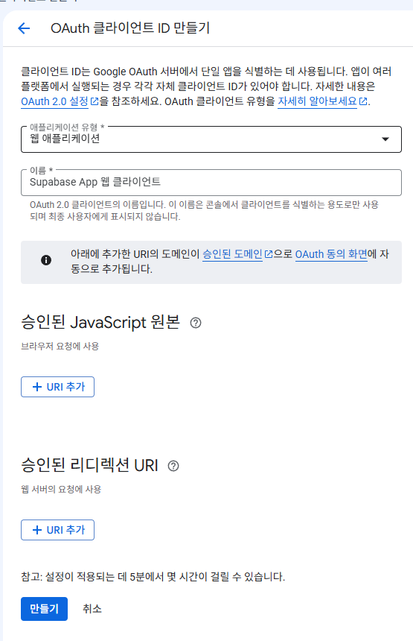
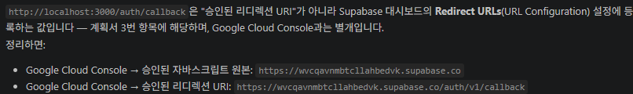
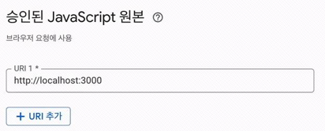
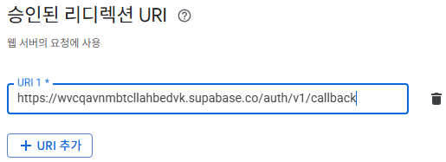
OAuth 클라이언트 만들기
운영 시의 redirect URI
개발 테스트 시엔 승인된 JavaScript 원본과 리디렉션URI 는 다음과 같다.

Slide 8
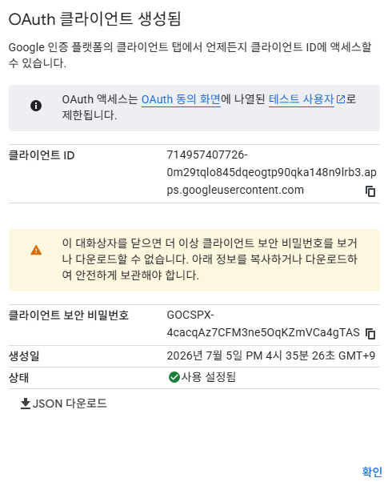
OAuth 를 사용하기위한 클라이언트 정보 저장
Client_Id : 714957407726-0m29tqlo845dqeogtp90qka148n9lrb3.apps.googleusercontent.com
Client_PW: 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

Slide 9
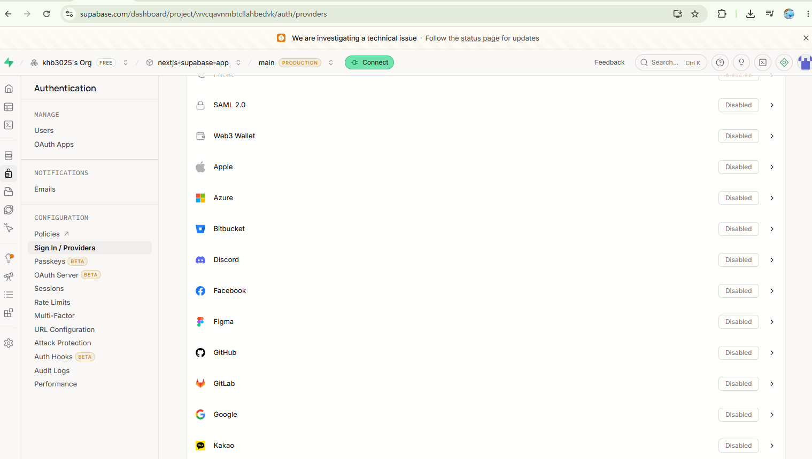
Supabase 대시보드에서 google Auth허용-1
Enable 시킨다

Slide 10
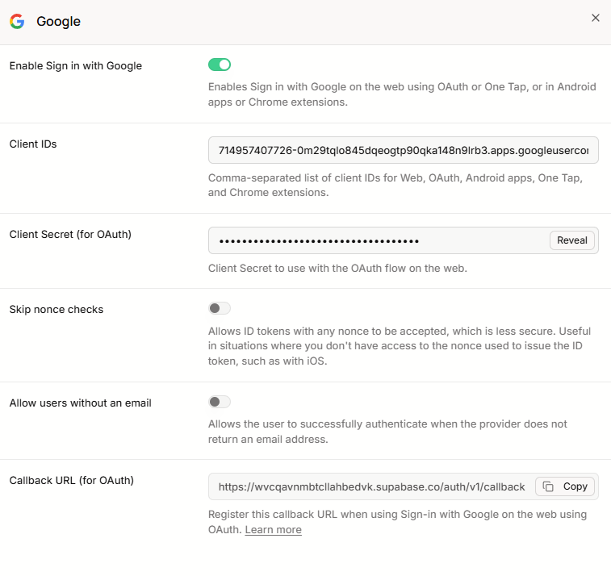

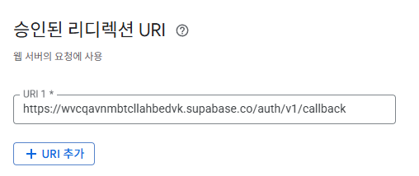
Supabase 대시보드에서 google Auth허용-2
Client_Id : 714957407726-0m29tqlo845dqeogtp90qka148n9lrb3.apps.googleusercontent.com
Client_PW: 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
Google Cloud에서의 리디렉션 URI와 일치해야한다.

Slide 11
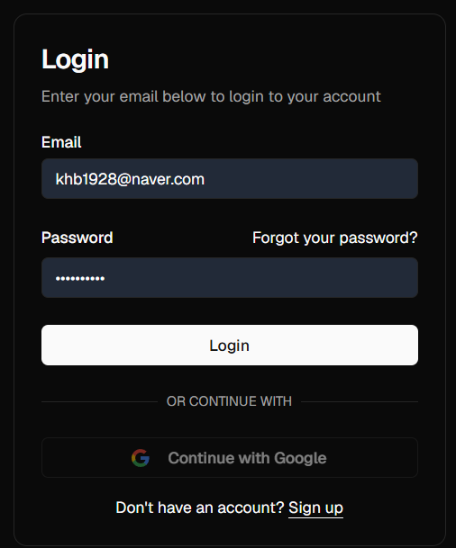
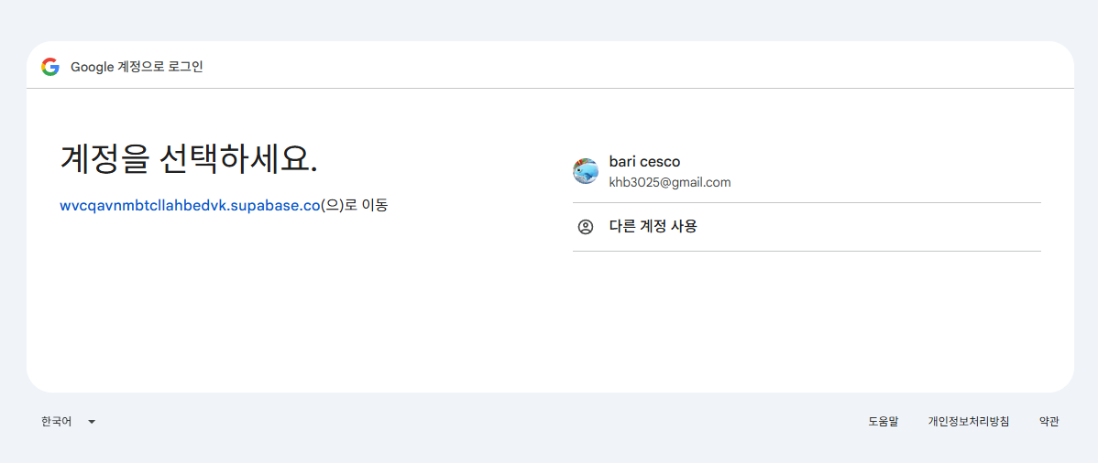
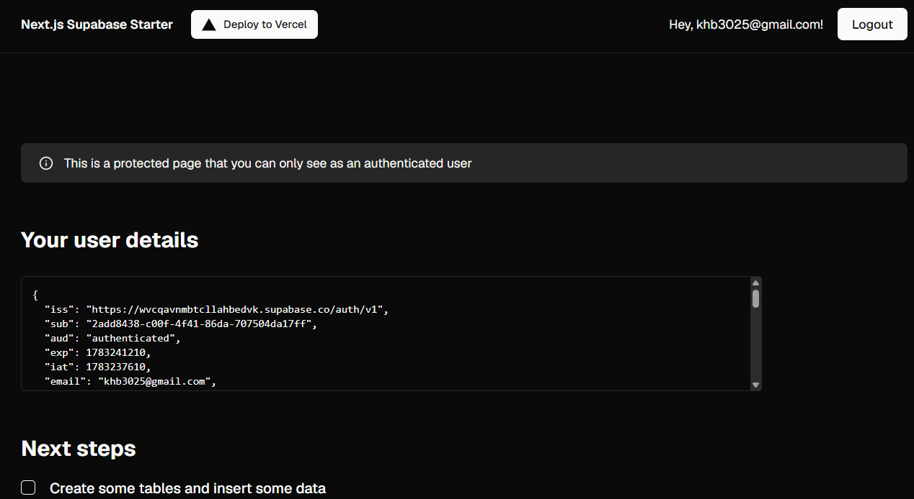
OAuth 인증 확인

